Slide 1
ГОСУДАРСТВЕННО-ОБЩЕСТВЕННОЕ УПРАВЛЕНИЕ И ПРОФЕССИОНАЛЬНЫЙ СТАНДАРТ УЧИТЕЛЯ
Приказ Минтруда России от 18.10.2013N 544н
"Об утверждении профессионального стандарта "Педагог (педагогическая деятельность в сфере дошкольного, начального общего, основного общего, среднего общего образования) (воспитатель, учитель)"
Зам. директора по УВР Гринева В.И.

Slide 2
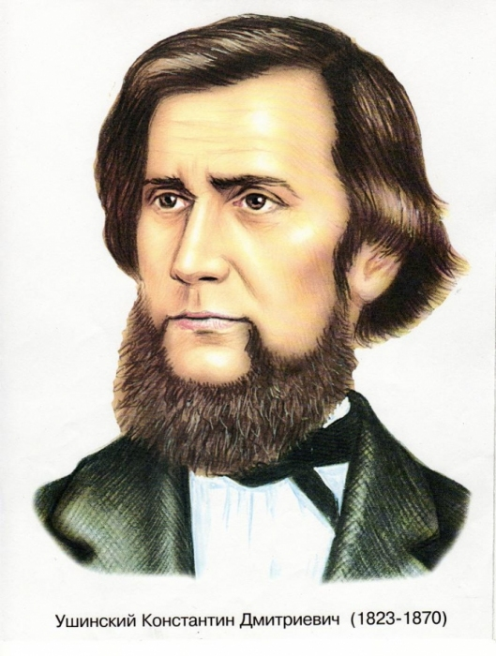
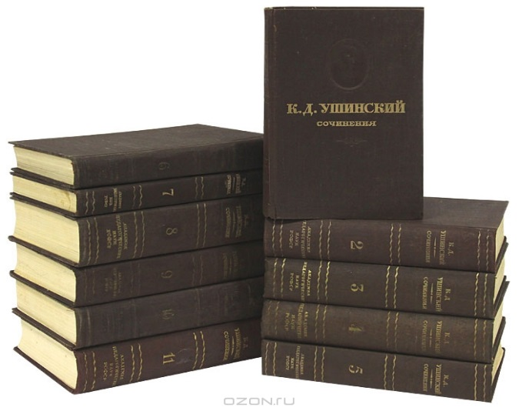
В деле обучения и воспитания, во всем школьном деле ничего нельзя улучшить, минуя голову учителя.
К.Д. Ушинский

Slide 3
«Как никто не может дать другому того, что не имеет сам, так и не может развивать, образовывать и воспитывать других тот, кто не является сам развитым, воспитанным и образованным. Он лишь до тех пор способен на самом деле воспитывать и образовывать, пока сам работает над собственным воспитанием»
А. Дистервег

Slide 4
Концепция и содержание
В стремительно меняющемся открытом мире главным профессиональным качеством, которое педагог должен постоянно демонстрировать своим ученикам, становится умение учиться.
Введение нового профессионального стандарта педагога должно неизбежно повлечь за собой изменение стандартов его подготовки и переподготовки в высшей школе и в центрах повышения квалификации.
Профессиональный стандарт повышает ответственность педагога за результаты своего труда.

Slide 5
В стремительно меняющемся открытом мире главным профессиональным качеством, которое педагог должен постоянно демонстрировать своим ученикам, становится умение учиться.
Готовность к переменам, мобильность, способность к нестандартным трудовым действиям, ответственность и самостоятельность в принятии решений – все эти характеристики деятельности успешного профессионала в полной мере относятся и к педагогу.
Обретение этих ценных качеств невозможно без расширения пространства педагогического творчества.

Slide 6
Стандарт – инструмент реализации стратегии образования в меняющемся мире.
Стандарт – инструмент повышения качества образования и выхода отечественного образования на международный уровень.
Стандарт – объективный измеритель квалификации педагога.
Стандарт – средство отбора педагогических кадров в учреждения образования.
Стандарт – основа для формирования трудового договора, фиксирующего отношения между работником и работодателем.

Slide 7
Профессиональные качества педагога школы
Опрошено 36 человек
№ п/п | Профессиональные качества
1 | Способность к профессиональному самосовершенствованию, профессиональная любознательность | 36 | 100%
2 | Умение доступно излагать материал | 34 | 94.44 %
3 | Способность организовывать детский коллектив | 36 | 100%
4 | Знание своего предмета, свободное владение изучаемым материалом | 36 | 100%
5 | Позитивное настроение, желание работать | 35 | 97.22 %
6 | Знание возрастной психологии, использование знаний по психологии в организации учебного процесса. | 33 | 91.67 %
7 | Умение находить положительные стороны у каждого обучающегося, строить образовательный процесс с опорой на эти стороны | 34 | 94.44 %

Slide 8
8 | Способность связывать учебный предмет с жизнью, демонстрация практического применения изучаемого материала | 34 | 94.44 %
9 | Знание современных достижений в области методики обучения, использование новых информационных технологий, современных методов обучения | 33 | 91.67 %
10 | Умение создавать ситуацию успеха для обучающихся | 32 | 88.89 %
11 | Умение обеспечивать положительный психологический климат на уроке | 34 | 94.44 %
12 | Свободное решение задач ЕГЭ, олимпиад: региональных, российских, международных | 36 | 100%
13 | Умение развивать интересы и творческие способности | 34 | 94.44 %
14 | Умение рационально организовать деятельность учащихся на уроке | 32 | 88.89 %
15 | Умение добиваться глубоких и прочных знаний по предмету | 36 | 100%

Slide 9
16 | Знание интересов учащихся, их внутреннего мира | 32 | 88.89 %
17 | В трудных ситуациях педагог сохраняет спокойствие; эмоциональный конфликт не влияет на объективность оценки. | 35 | 97.22 %
18 | Знание типичных трудностей при изучении конкретных тем | 30 | 83.33 %
19 | Способность дать дополнительную информацию или организовать поиск дополнительной информации | 31 | 86.11 %
20 | Владение методами объективного контроля и оценивания | 36 | 100%
21 | Умение увлекать деятельностью, проектами, идеями, связанными с проектами | 34 | 94.44 %
22 | Умение поддержать устойчивый интерес к предмету | 32 | 88.89 %
23 | Глубокая психолого-педагогическая и методическая подготовка | 29 | 80.56 %
24 | Содержательность и яркость речи, ее образность и убедительность | 36 | 100%
25 | Владение способами индивидуализации обучения | 31 | 86.11 %
26 | Владение способами личностного развития детей | 30 | 83.33 %

Slide 10
Профессиональный стандарт педагога – рамочный документ, в котором определяются основные требования к его квалификации.
Общенациональная рамка стандарта может быть дополнена региональными требованиями.
Профессиональный стандарт педагога может быть также дополнен внутренним стандартом образовательного учреждения.
Профессиональный стандарт педагога отражает структуру его профессиональной деятельности: обучение, воспитание и развитие ребенка и существенно наполняется психолого-педагогическими компетенциями.
Стандарт выдвигает требования к личностным качествам учителя, неотделимым от его профессиональных компетенций, таких как: готовность учить всех без исключения детей, вне зависимости от их склонностей, способностей, особенностей развития, ограниченных возможностей.

Slide 11
Работа с одаренными учащимися.
В школе разработана и реализуется программа «Одаренные дети», согласованная с Управляющим советом школы;
- создан Банк данных одарённых детей в соответствии с разными видами детской одарённости и уровнями их достижений;
Методические объединения ОУ имеют индивидуальную траекторию работы с одаренными детьми;
Ежегодно проводятся школьные туры Всероссийской олимпиады школьников:
В 2014-2015 учебном году:
- численность участников Всероссийской олимпиады школьников:
- на школьном этапе – 497;
- на муниципальном этапе - 97;
- на региональном этапе – 5;
общее количество выросло в 1,7 раза;
В школе: 4 победителя Муниципальных олимпиад, 48 призёров Муниципальных олимпиад, 3 призёра Региональных олимпиад школьников;
В 2014 г. – победитель заключительного этапа Всероссийской олимпиады по литературе – Лазарева Валерия, ныне студентка СПбГУ, факультета журналистики.

Slide 12
Школа тесно сотрудничает с Государственным бюджетным образовательным учреждением дополнительного образования детей «Ленинградский областной центр развития творчества одаренных детей и юношества «Интеллект»;
Школа работает с высшими учебными заведениями г. Санкт-Петербурга: Технический университет (Технологический институт) – малый факультет;
С 2015 г. начинаем сотрудничество Национальным минерально-сырьевым университетом «Горный».
Тесная работа с высшими учебными заведениями позволяет из года в год учащимся школы участвовать и побеждать различных олимпиадах ВУЗов, поступать в высшие учебные заведения на бюджетной основе.
В 2015 г. 76% выпускников ОУ поступили на бюджет.
Организована и реализуется исследовательская и проектная деятельность обучающихся, что позволяет обучающимся школы ежегодно принимать участие во Всероссийской конференции по химии, организуемой СПбГУ и Всероссийским химическим обществом Д.И. Менделеева. Работы обучающихся публикуются в научных сборниках СПбГУ

Slide 13
Работа в условиях реализации программ инклюзивного образования.
Создана и реализуется программа и индивидуальные маршруты, направленные на детей и признающие, что все дети — индивидуумы с различными потребностями в обучении, в которых разработаны подходы к преподаванию и обучению, более гибкие для удовлетворения различных потребностей в обучении.
Преподавание русского языка учащимся, для которых он не является родным.
Хотя в ОУ мало обучающихся, для которых русский язык не является родным языком, разработаны программы по работе с данной категорией обучающихся. Учителями начальной школы разработаны маршруты индивидуального сопровождения таких обучающихся.
Работа с учащимися, имеющими проблемы в развитии.
В школе создана и работает психолого-медико-педагогическая комиссия, которая работает в тесном контакте с районной ПМПК;
Психологическая и социальная службы ОУ работают в тесном контакте с учителями, родителями.
Управляющим советом ОУ скорректирована работа совета профилактики;
Тесное взаимодействие с инспектором КДН, всех служб школы по работе с девиантными, зависимыми, социально запущенными и социально уязвимыми учащимися, имеющими серьезные отклонения в поведении.

Slide 14
Активная работа проводится Советом профилактики правонарушений ОУ:
- регулярные профилактические беседы с представителями Комиссии по делам несовершеннолетних – ежемесячно по совместному плану работы с ОДН и ЗП;
- на конец 2014-2015 учебного года были поставлены в КДН и ЗП – «2» обучающихся, число на внутришкольном учёте – 9 (0,9%) обучающихся за этот учебный год;
- регулярно проводятся Дни правовых знаний, где пропаганда правовой грамотности, практические примеры позволяют каждому подростку осознанно представлять важность своих правовых норм, наряду с гражданскими обязанностями.

Slide 15
Преодолеть технократический подход в оценке труда педагога.
Обеспечить координированный рост свободы и ответственности педагога за результаты своего труда.
Мотивировать педагога на постоянное повышение квалификации.
Разработано Положение об оплате труда работников муниципального общеобразовательного бюджетного учреждения «Средняя общеобразовательная школа № 6 с углубленным изучением отдельных предметов» г. Всеволожска, одним из пунктов которого являются
виды, размеры и порядок установления стимулирующих выплат, а также о выплатах стимулирующего характера, устанавливаемые на отчетный период каждого года. Данное Положение принято на собрании трудового коллектива ОУ , рассмотрено Управляющим советом и размещено на сайте ОУ.
Для оценки работы педагога разработан система мониторингов деятельности учителя.

Slide 16
Определять необходимую квалификацию педагога, которая влияет на результаты обучения, воспитания и развития ребенка.
Создана аттестационная комиссия на соответствие занимаемой должности на основании Положения об аттестации педагогов на соответствие занимаемой должности;
Педагоги школы постоянно проходят аттестацию на 1-ую и высшую квалификационную категории :
2014-15 учебный год
высшая квалификационная категория-6 учителей;
первая квалификационная категория – 1учитель,
соответствие должности – 5 учителей

Slide 17
Обеспечить необходимую подготовку педагога для получения высоких результатов его труда.
В ОУ постоянно работают над повышением квалификации педагогов :
В течении 2014-15 учебного года учителя
начальной школы- 8 (57% )
учителя основной школы -32( 69% )
управленческие кадры -5(50%)
прошли курсовую подготовку на базе ГАОУ ДПО «ЛОИРО»:
по проблемам профильного обучения,
реализации программ использования ИКТ,
реализации новых ФГОС,
итоговой аттестации по предметам ГИА и ЕГЭ.
Организованы постоянно действующие семинары и консультации, КПК по вопросам, связанных с использованием ИКТ, семинар «Технологии проектной и исследовательской деятельности в рамках введения ФГОС» используя ресурсы ОУ и привлекая специалистов ГАОУ ДПО «ЛОИРО».
Учителя прошли дистанционные КПК.

Slide 18
КПК на базе ОУ теме "Организация проектной деятельности учащихся с использованием ИКТ в условиях внедрения ФГОС".(26 учителей)
Внутришкольные семинары:
«Использованию возможностей ИКТ для реализации педагогических инноваций»
«Организация образовательного процесса в условиях реализации стандартов второго поколения. Использование цифровых ресурсов в образовательном и процессе»
Внутришкольные КПК
«Обучение администраторов, учителей-предметников и классных руководителей для работы с электронным журналом».
«Работа с электронными таблицами»,
«Составление диаграмм, графиков»

Slide 19
Семинары – практикумы:
«Разработка урочного занятия с учетом ФГОС»
«Развитие УУД обучающихся как залог успешности и состоятельности в жизни»
«Системно - деятельностный подход в обучении школьников»
Организована ретрансляция опыта, полученного на КПК в ЛОИРО (круглые столы, мастер-классы)
Проведены:
совещание педагогов по теме «Нормативно-правовая база и методические рекомендации по вопросу аттестации»,
консультации «Анализ собственной педагогической деятельности» ,
«Портфолио учителя»,
В рамках семинаров проведены открытые уроки.
Гирфанова Р.Г. (математика 3в) «Единицы массы, Тонна. Центнер.»(ноябрь)
Антонюк М.Н.(окр.мир 2а)«Домашние и дикие животные» (ноябрь)
Тонконог Ю.П.(русский язык 4а) «Словосочетание».ноябрь
Ниткина Н.И.(обучение грамоте 1в) «Чтение слов, предложений и текстов с буквой Гг»
Маркин Э.М.(физическая культура1 а) «Полоса препятствий»
Киселева А.Б. (внеурочная деятельность 1б)«День матери»
Демина А.А(математика 5б) «Сложение и вычитание натуральных чисел»

Slide 20
Проведен районный семинар для учителей начальных классов «Новые подходы к оцениванию достижений младших школьников в условиях ФГОС».
На котором был представлен опыт работы учителей начальной школы :
«Модель оценки качества образования в соответствии с ФГОС» Ефименко И.А.- заместитель директора по УВР
«Новые подходы к оцениванию достижений обучающихся начальных классов» Дедова А.Ю. – учитель начальных классов.
Учителя школы принимают участие в профессиональных смотрах, конкурсах:
«Самый классный классный» - Киселева А.Б.. учитель начальных классов, «Учитель года» - Будучин А.А., учитель информатики и ИКТ

Slide 21
Обеспечить необходимую осведомленность педагога о предъявляемых к нему требованиях.
Организована работа по формированию портфолио педагогов, публичная презентация результатов педагогической деятельности учителя .
Содействовать вовлечению педагогов в решение задачи повышения качества образования.
Через вовлечение педагогов в инновационную деятельность
Внедрение, использование новых методов, методик, средств, технологий в образовательном процессе
Разработка авторских программ, курсов, методик, технологий, проектов, методической продукции:
Работа над созданием и внедрением таких программ как:
«Основы проектной деятельности -5-8 класс в рамках введения ФГОС ООО – Заплывко Е.Л., Кудашева С.А.
«Основы исследовательской и проектной деятельности» – 10б класс в рамках введения ФГОС СОО. – Кудашева С.А.
Проведение учебных занятий в инновационных формах.
Проведение мастер – классов.

Slide 22
Школа работает в режиме региональной экспериментальной площадки по введению
ФГОС ООО с 2011 года:
По ФГОС ООО в школе на сегодняшний день обучается 9 классов:
5-ые классы в штатном режиме – 4 класса;
6-ые класса - 2 класса
7-ые классы – 2 класса
8 классы – 1 класс – 5 классов в экспериментальном режиме.
ФГОС СОО с 2013 года:
1 сентября 2015 года по ФГОС СОО обучается 10б класс естественно-научного профиля – физико-химическое направление – 30 обучающихся.
15 октября 2015 г. обучающиеся выполняли метапредметную работу.

Slide 23
Аудит: систематический, независимый и документируемый процесс получения свидетельств аудита и их объективного оценивания в целях установления степени выполнения требований.
Внутренний аудит: аудит, осуществляемый самой организацией или другой организацией от ее имени для внутренних целей.
Система мониторинга педагогической деятельности педагога, проводимый на основании Положения о внутреннем мониторинге качества образования (внутренний аудит качества образования)
Внешний аудит: аудит, проводимый независимой от образовательной организации стороной.
Участие в независимой экспертизе метапредметных работ НОО, ООО, СОО в рамках введения ФГОС.
Внешний аудит может быть осуществлен надзорными органами или организациями, представляющими интересы потребителей.

Slide 24
Личностные качества и профессиональные компетенции:
Готовность принять разных детей, вне зависимости от их реальных учебных возможностей, особенностей в поведении, состояния психического и физического здоровья.
Способность в ходе наблюдения выявлять разнообразные проблемы детей, связанные с особенностями их развития.
Способность оказать адресную помощь ребенку своими педагогическими приемами.
Готовность к взаимодействию с другими специалистами в рамках психолого-медико-педагогического консилиума.
Умение читать документацию специалистов (психологов, дефектологов, логопедов и т.д.).
Умение составлять совместно с другими специалистами программу индивидуального развития ребенка.
Владение специальными методиками, позволяющими проводить коррекционно-развивающую работу.

Slide 25

Личностные качества и профессиональные компетенции:
Умение отслеживать динамику развития ребенка.
Умение защитить тех, кого в детском коллективе не принимают.
Знание общих закономерностей развития личности и проявления личностных свойств, возрастных особенностей учащихся.
Умение использовать в практике своей работы психологические подходы: культурно-исторический, деятельностный и развивающий.
Умение проектировать психологически безопасную и комфортную образовательную среду, знать и уметь проводить профилактику различных форм насилия в школе.
Умение осуществлять психолого-педагогическое сопровождение образовательных программ начального и среднего общего образования.
Владение элементарными приемами психодиагностики личностных характеристик и возрастных особенностей учащихся, осуществление совместно с психологом мониторинга личностных характеристик ребенка.

Slide 26
Личностные качества и профессиональные компетенции:
Умение составить психолого-педагогическую характеристику (портрет) личности учащегося.
Умение разрабатывать и реализовывать индивидуальные программы развития с учетом личностных и возрастных особенностей учащихся.
Умение формировать и развивать универсальные учебные действия, образцы и ценности социального поведения, навыки поведения в мире виртуальной реальности и социальных сетях, навыки поликультурного общения и толерантность, ключевые компетенции и т.д.
Владение психолого-педагогическими технологиями (в том числе инклюзивными), необходимыми для работы с различными учащимися: одаренные дети, социально уязвимые дети, попавшие в трудные жизненные ситуации, дети-мигранты, дети-сироты, дети с особыми образовательными потребностями.
Умение формировать детско-взрослые сообщества, знание их социально-психологических особенностей и закономерностей развития.
Знание основных закономерностей семейных отношений, позволяющих эффективно работать с родительской общественностью.

Slide 27
Общие подходы
Итоговая оценка профессиональной деятельности педагога производится по результатам обучения, воспитания и развития учащихся. Производя такую комплексную оценку, необходимо учитывать уровни образования, склонности и способности детей, особенности их развития и реальные учебные возможности.
Так, в оценке работы педагога с одаренными, способными учащимися в качестве критериев могут рассматриваться высокие учебные достижения и победы в олимпиадах разного уровня.
По отношению к учащимся, имеющим особенности и ограниченные возможности, в качестве критериев успешной работы педагогами совместно с психологами могут рассматриваться интегративные показатели, свидетельствующие о положительной динамике развития ребенка. (Был – стал.) Или, в особо сложных случаях (например, ребенок с синдром Дауна), о сохранении его психоэмоционального статуса.

Slide 28

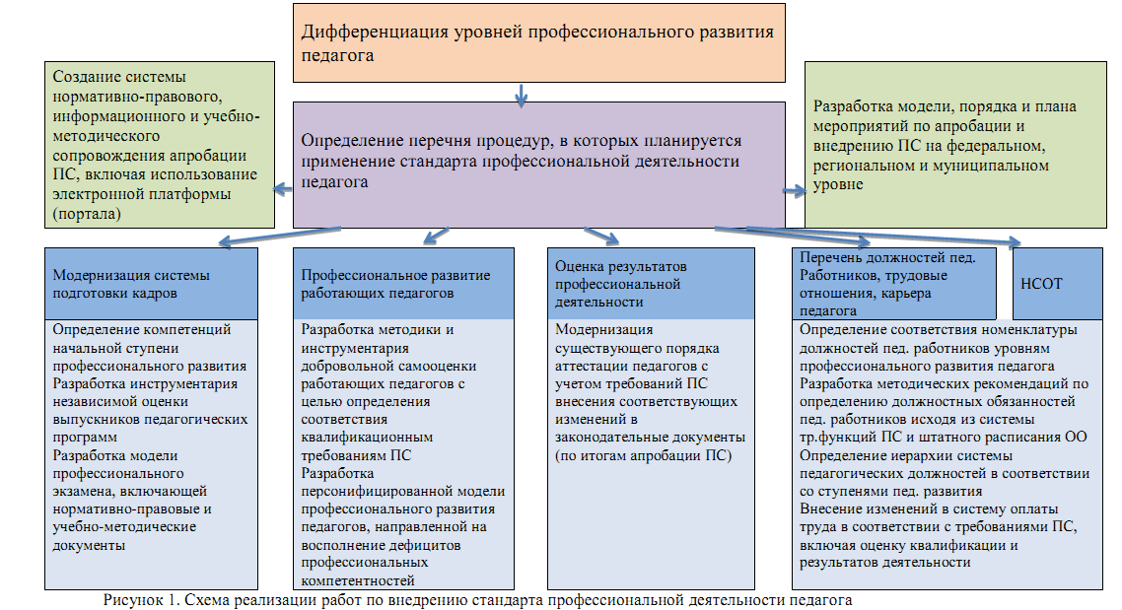

Slide 29
Профессиональная деятельность педагога оценивается только комплексно. Интегративные показатели оценки деятельности педагога преобладают и в начальной школе.
Оценивая профессиональные качества педагога, необходимо обеспечить обратную связь с потребителями его деятельности. В качестве таких потребителей выступают сами учащиеся и их родители. Отсюда следует, что оценка деятельности учителя выходит за узкие ведомственные рамки и требует закрепления организационных форм и соответствующего им порядка проведения, обеспечивающего общественное участие в этой процедуре.

Slide 30
Методы диагностики профессиональной компетентности педагогов
Методы диагностики
Индивидуальное
собеседование
Непосредственное и
опосредованное
наблюдения
Тестирования и
анкетирование
Тематические
диагностические
карты
Карты
самоанализа
Разные виды
опросников

Slide 31

Спасибо за внимание!

